Slide 1


Чем мы обязаны математике Древней Индии?
Выполнила студентка группы P3121 Махмудова Мария

Slide 2
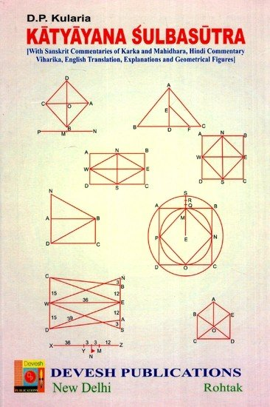
Математика Древней Индии
Среди наиболее древних из сохранившихся индийских текстов, содержащих математические сведения, выделяется серия книг Шульба-сутры. Самые старые редакции этих книг относятся к VI веку до н. э., позднее они постоянно дополнялись. Уже в этих древних манускриптах содержатся богатые математические сведения, по своему уровню не уступающие вавилонским.

Slide 3


Основные достижения
Десятичная позиционная система счисления
Знак нуль
Слова, обозначающие числа
Дроби, извлечение квадратных и кубических корней, число Пи

Slide 4
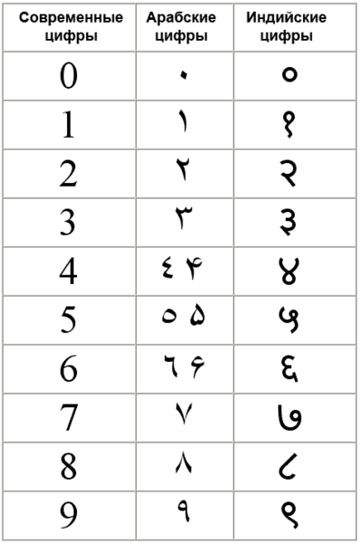
Десятичная позиционная система счисления
Около 500 г. н. э. индийские учёные изобрели десятичную позиционную систему записи чисел.
Несколько видоизменившись, эти значки стали современными цифрами, которые мы называем арабскими, а сами арабы — индийскими.

Slide 5
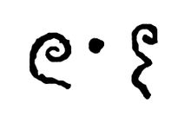
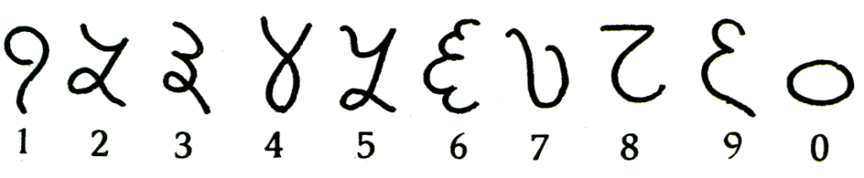
Знак нуль
Первое известное нам употребление знака «нуль» мы находим в одной из священных книг, датируемой примерно 200 годом до н. э., неизвестно, откуда в Индию пришла эта идея – от греков, из Китая или индийцы изобрели этот важный символ самостоятельно.

Slide 6
Слова, обозначающие числа
В этой системе названия чисел заменяются словами и числовыми коннотациями. Например, вместо “двух” употребляют слова “глаза”, “руки”, “крылья” или “близнецы”, “четырех” слово “океаны” (в индийской географической мифологии было 4 океана), вместо “десяти” – “пальцы”; 32-это “зубы”, 100-“человеческий век”, ноль – “пустое место”. Порядок слов был противоположный употребляемому в письме.
4320 000 = “4 пустые места-зубы-океаны” или 0-0-0-0-32-4

Slide 7
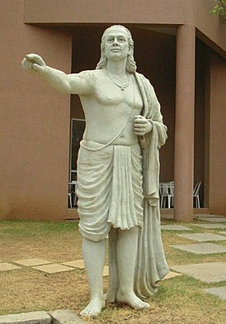
Дроби, извлечение квадратных и кубических корней, число Пи
В Античности дроби уже использовались в математических расчетах, только с одним отличием, числитель располагался под знаменателем. Впервые писать дроби привычным нам способом начали в Древней Индии.
Термин «корень» появился из индийского слово «мула», что означало основание и корень (растения)
К V—VI векам относятся труды Ариабхаты, выдающегося индийского математика и астронома. Вычислил приблизительное значение числа π π=62832/20000. Приблизительно 3.1416

Slide 8
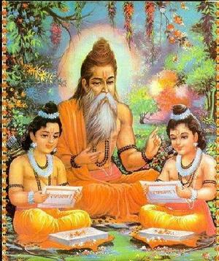
Спасибо за внимание ☺

